Slide 1
PowerPointで歯車コイル渦巻ネジの各方法
2022年5月2日
高増計測工学研究所
東京大学 名誉教授 高増潔
https://www.takamasu-lab.org/

Slide 2
利用上の注意
このファイルの内容，表現，図（高増潔が作成したもの：©takamasu-lab）は自由に使ってください
改変，コピーなどは自由です
特に許可，コピーライトの表示などは不要です
引用している図については，引用元の規則に従ってください
講義での資料としては，自由に使えると思います
wikipedia関係は，パブリックドメインになっているものは自由に使えます
フリー素材は，フリーです
それ以外は，引用元の提示が必要になります
もしも，お気づきの点，間違い，感想などがあれば，以下にメールしてください．対応するかは，状況によります．
takamasu@pe.t.u-tokyo.ac.jp

Slide 3
歯車の書き方
歯車の書き方（例は，モジュールm=2，歯数z=18）
歯形を作る：下左図（モジュールm20），これを必要な大きさにする→モジュールm2なら1/10にする
歯形を2つ（上下反転）を間隔d−2.5m（ピッチ円直径d=mz）で並べてグループ化→線で結んでおいて間隔を調べ，線は消す
コピーして回転を繰返し→適当にグループ化してコピー回転すると速い
真ん中に円（直径d−2.5m+m/2くらい）を作り，全てを選択して左右上下中央合わせ
グループを全て解除して，接合する
モジュールm20：圧力角20度, 歯たけ45(2.25m), ピッチ62.8(πm),
ピッチ円直径d=36, 歯数z=18, モジュールm=2
角度20度おき，間隔31(36−5), 内側の円32(36−5+1)
1m=20
20度
p/2=31.4
31
20度
Φ32
1.25m=25
ピッチ円直径
ピッチ円直径-2.5m
高増潔作成©takamasu-lab

Slide 4
モジュールm2，歯数z：72，36，8
ピッチ円直径72, 歯数36, モジュールm=2
角度10度おき，間隔67(72-5), 内側の円68(72-5+1)
モジュールm20：圧力角20度, 歯たけ45(2.25m), ピッチ62.8(πm),
1m=20
20度
p/2=31.4
1.25m=25
ピッチ円直径
ピッチ円直径-2.5m
ピッチ円直径36, 歯数18, モジュールm=2
角度20度おき，間隔31(36-5),内側の円32(36-5+1)
ピッチ円直径16 歯数8, モジュールm=2
角度45度おき，間隔11(16-5), 内側の円14(16-5+3→形を見て大きくした)
高増潔作成©takamasu-lab

Slide 5
モジュール1，歯数z：120，20，12
ピッチ円直径120, 歯数120, モジュールm=1
角度3度おき，間隔117.5(120-2.5), 内側の円118(120-2.5+0.5)
ピッチ円直径20, 歯数20, モジュールm=1, 角度18度おき，間隔17.5(20-2.5), 内側の円18(20-2.5+0.5)
ピッチ円直径12, 歯数12, モジュールm=1, 角度30度おき，間隔9.5(12-2.5), 内側の円10(12-2.5+0.5)
ラック, 歯数10, モジュールm=1, ピッチ3.14
高増潔作成©takamasu-lab

Slide 6
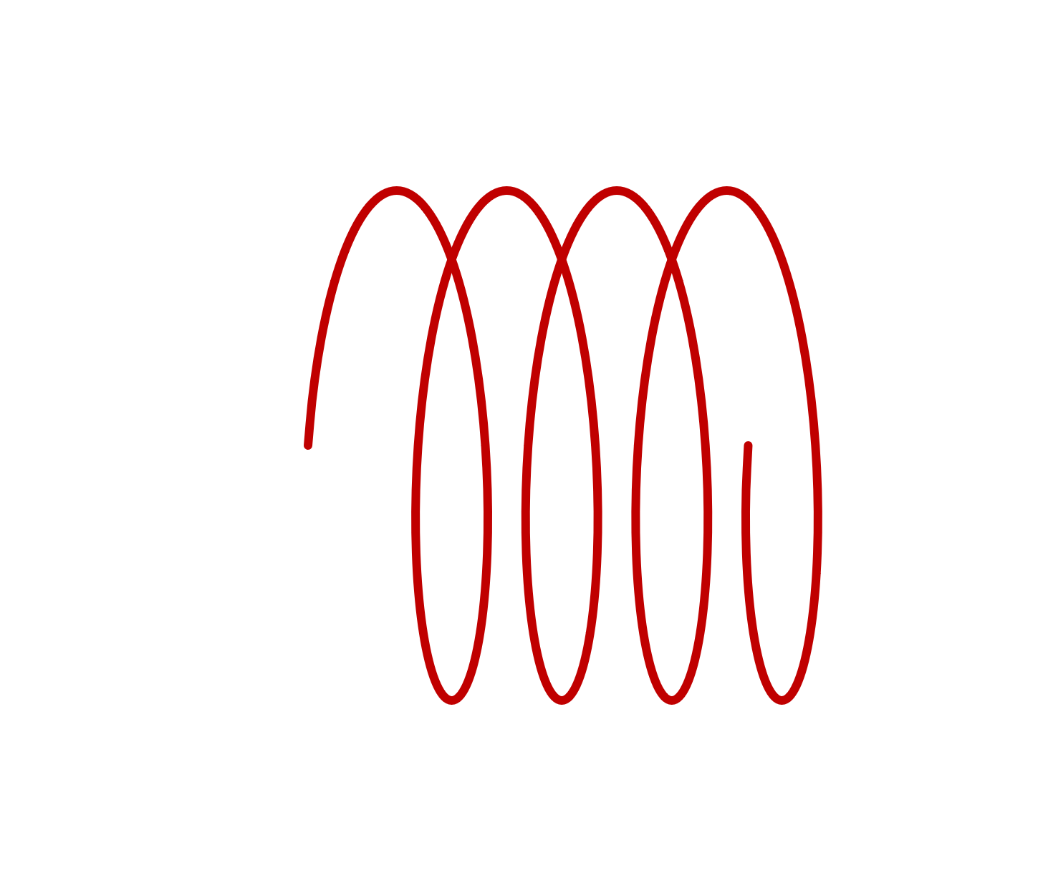
コイルの作図
Excelでコイルのグラフを作る
X = dx + sin t
Y = cos t
dx = 0.05 i, t = 270 + 10 i
i = 0～144→4巻き分（1巻きに36点：10度ごと）
グラフをコピーし，SVGで張り付け，図形に変換，接続
illustratorでパスの単純化をすると容量を減らせる
グラフ SVG 図形：144点 illustrator：24点
高増潔作成©takamasu-lab

Slide 7
渦巻の作図
Excelで渦巻のグラフを作る
X = r sin t, Y = r cos t
r = 10 i, t = 10 i
i = 0～360→10巻き分（1巻きに36点：10度ごと）
グラフをコピーし，SVGで張り付け，図形に変換
illustratorでパスの単純化をすると容量を減らせる
グラフ SVG 図形：360点 illustrator：37点
高増潔作成©takamasu-lab

Slide 8
ネジの書き方
メートル並目ねじ：JIS B0205
M3：ピッチ0.5，M6：ピッチ1，M10：ピッチ1.25，M20：ピッチ2.5，M30：ピッチ3.5など
ねじ山の角度は60度
ネジの書き方
上下矢印を調整して，矢をなくし楔型を作る，角度は30度
呼径を高さ，ピッチを幅にする：M3くらいのほうがネジらしい
上と下で1/2ピッチ分ずれるように傾ける：M3で5度
コピーして並べ，上下中央揃え，間隔が会うように左右に整列
グループ化して，大きさを調整
30度
M30 M3
5度傾ける
高増潔作成©takamasu-lab

